Slide 1
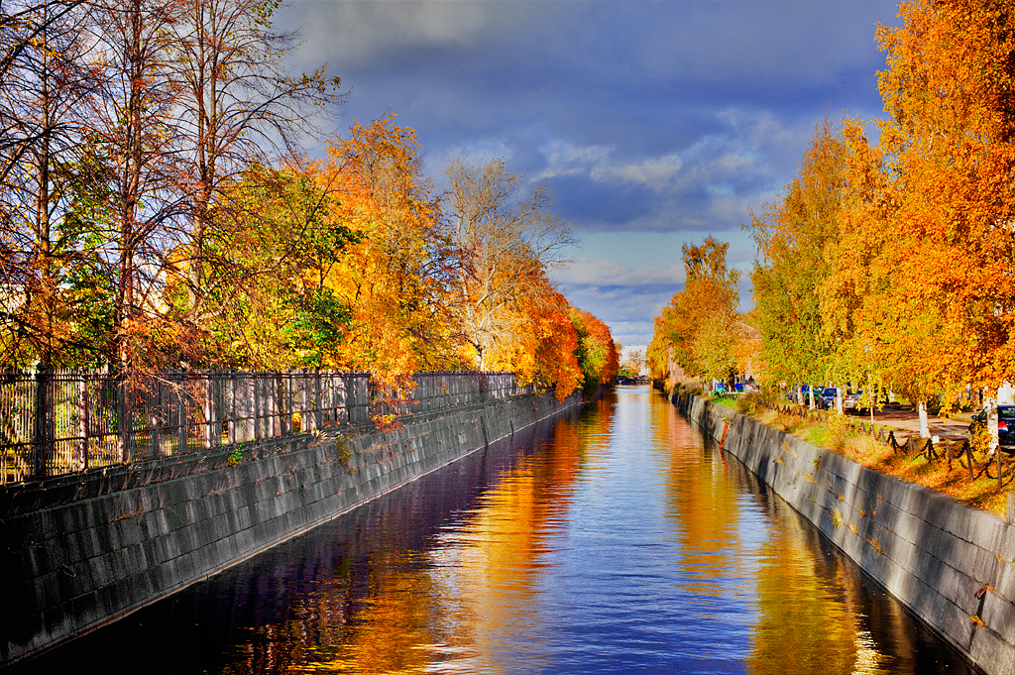
Экскурсия по памятным местам города воинской славы-Кронштадта
Проектная работа учеников 2 «А» класса под руководством классного руководителя Захаровой Ирины Сергеевны.

Slide 2
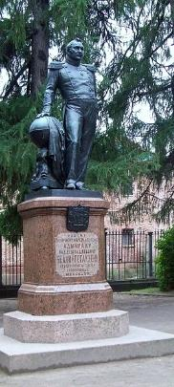
Памятник Беллинсгаузену
11 сентября 1870 г. в Екатерининском (Советском) сквере был открыт памятник отважному мореплавателю одному из первооткрывателей Антарктиды - адмиралу Ф. Ф. Беллинсгаузену. Его автор - скульптор, профессор И. Н. Шредер, пьедестал и фундамент - архитектора И. А. Монигетти. Отливал скульптуру А. Моран, а гранитные работы выполнил А. А. Баринов. Памятник представляет собой фигуру высотой 2,1 м, на постаменте в 2,2 м. Здесь же бронзовый родовой герб Ф. Ф. Беллинсгаузена и надпись: "Нашему полярному мореплавателю, адмиралу Фаддею Фаддеевичу Беллинсгаузену. 1870". Могила Ф. Ф. Беллинсгаузена находится на лютеранском кладбище г. Кронштадта.

Slide 3
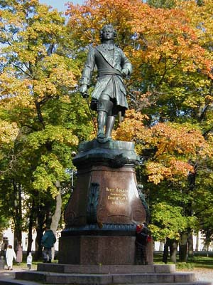
В 1839г. Губернатор Беллинсгаузен решил разбить парк в голландском стиле, центром которого станет памятник Петру I.
Памятник ПетруI в Кронштадте был создан по повелению императора Николая I. Скульптором памятника был Теодор-Жозеф-Наполеон Жак.
Петр I, победивший шведов в Полтавской битве, предстает перед нами полным величия.
Лицо Петра обращено в сторону моря и крепости Кроншлот , с основания которой началась история Кронштадта.
ПетрI был великим императором России.
Памятник Петру I

Slide 4
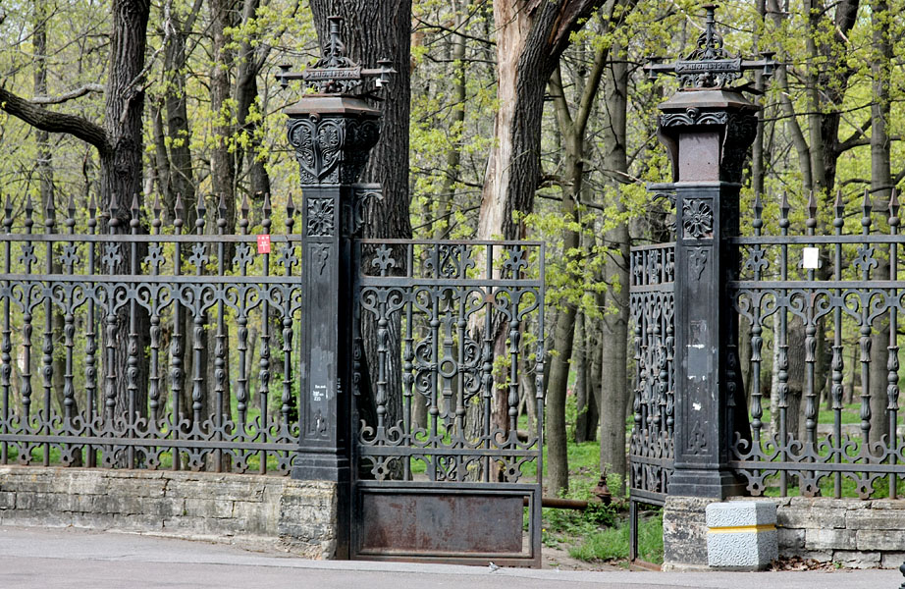
Территория Летнего сада тесно связана с жизнью основателя города – Петром Великим. Здесь находился его небольшой домик, к сожалению, не сохранившийся до наших дней. Как и его петербургский собрат, кронштадтский Летний сад использовался как «царский город», центральная аллея парка- первая городская улица (Петровская першпектива). Фактически это самый старый парк Кронштадта. Наводнением 1824 г. саду был причинён серьёзный ущерб. Современная планировка сада связана с реконструкцией, начатой в 1828 г. под руководством И. И. Шарлеманя, старшего брата Л. И. Шарлеманя (выполнившего, к слову, ограду Летнего сада в Санкт-Петербурге со стороны реки Мойки).
Летний сад

Slide 5
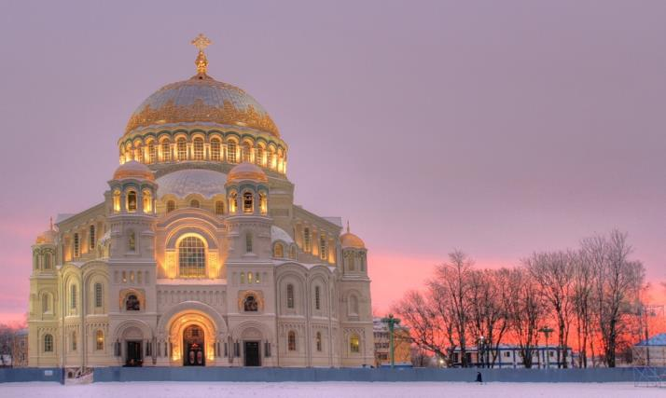
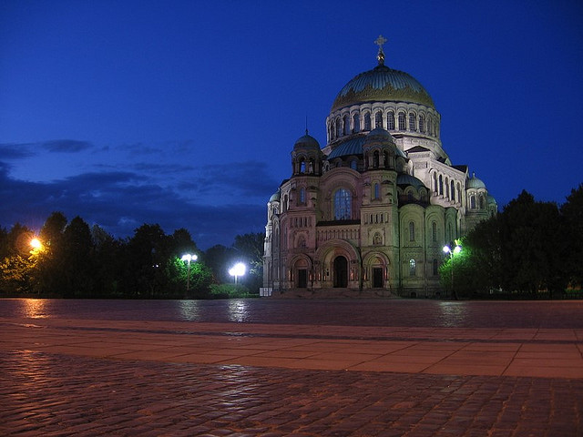
Морской собор
Морской собор является уникальным храмом – памятником истории Российского флота. Здесь были памятные доски с именами всех моряков, погибших во славу Родины и постоянно поминавшихся в этом храме.
Это единственный в России храм, который каждый моряк мог по праву считать своим.
Собор высотой около 70-ти метров. Главный купол собора виден со всех точек Кронштадта.
В его освящении принимал участие лично Император Николай II.
Закладку храма совершил выдающийся подвижник Русской Церкви святой Иоанн Кронштадтский.

Slide 6
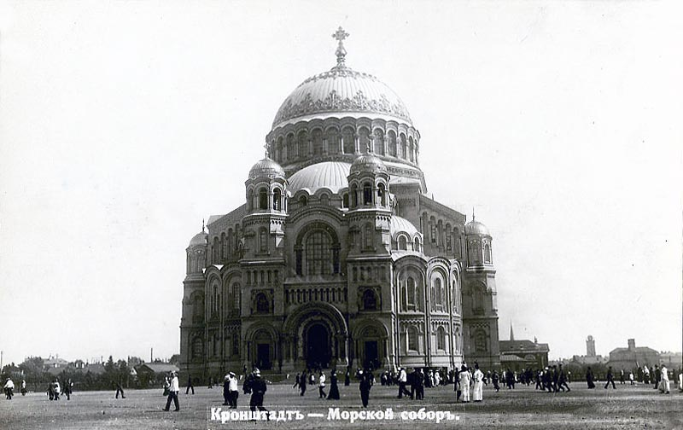
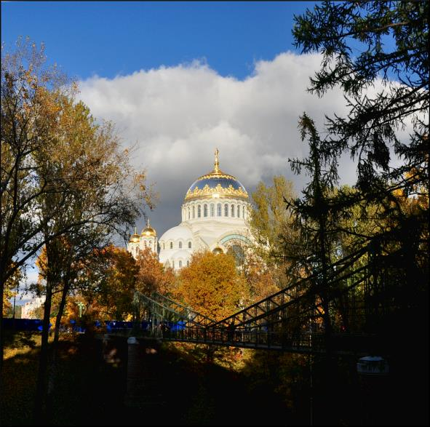
(14)Сентября 1902года началась постройка собора.
Освящение собора состоялось10(23)июня 1913года.
Окончательно храм был закрыт 14 октября1929 года.
После закрытия собор был переоборудован в кинотеатр имени Максима Горького, вследствие этого здание храма прозвали «Максимкой».
Тогда входящий в храм не увидел бы прежней роскоши и величия.
В 2002 году на соборной колокольне был установлен православный крест.
19 апреля 2012 года Патриарх Кирилл совершил чин малого освящения Морского собора.

Slide 7
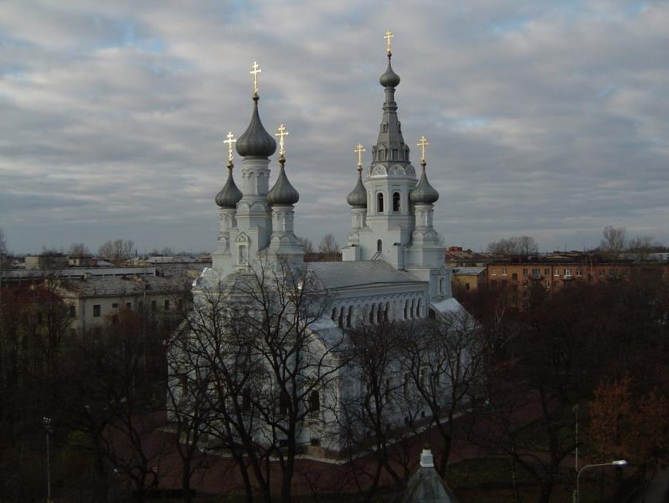
Собор Владимирской иконы Божией Матери
Собор Владимирской иконы Божией Матери в г. Кронштадте – храм с непростой историей и судьбой. Именно здесь долгое время размещалась самая первая и главная святыня в Кронштадте — Владимирская икона Божией Матери. Храм много пережил в советские годы. Не разрушенный во время революции и войны, он едва уцелел в мирные 60-е. Сегодня Владимирский собор возрожденный и обновленный принимает ежедневно сотни прихожан.

Slide 8
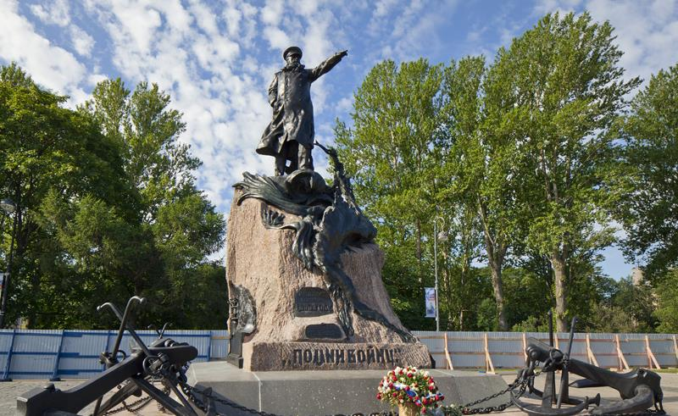
Степан Осипович Мака́ров— русский флотоводец, океанограф, полярный исследователь, кораблестроитель и вице-адмирал.
23 июля 1913 года на Якорной площади состоялось открытие и освящение памятника-монумента знаменитому адмиралу Российского флота Степану Осиповичу Макарову (1848-1904).
На церемонии присутствовал сам государь Император Николай II с царской семьей. Когда закрывавшее памятник полотно было сдернуто, Николай II опустился на одно колено, за ним последовали войска и жители города, присутствовавшие на площади в тот момент. Своим жестом Император показал, насколько важна фигура адмирала Макарова в истории страны.

Slide 9
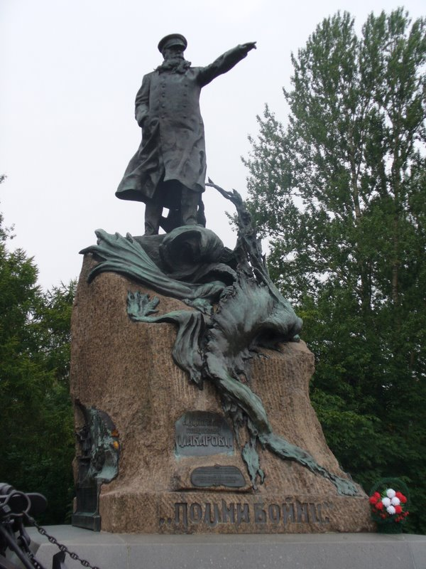
Адмирал Макаров представлен на этом памятнике во весь рост.
Одет он походное плащ-пальто. Правая рука адмирала в кармане, а левая — вскинута вперед. Ветер треплет бороду адмирала, развивает полы его плаща. Надвинув как можно глубже фуражку, герой памятника зорко всматривается вдаль. Волны захлестывают ноги адмирала и, кажется, сейчас увлекут свою жертву в бездонную пучину. Фигура адмирала обращена лицом к северу, что символизирует заинтересованность адмирала Макарова Арктикой, для изучения которой он совершил ни один выход в полярные районы.
Подножием памятника служит огромная гранитная скала. Под гранитной скалой находится мраморное основание, а по периметру, в виде ограды, расположены якоря, соединенные цепями. В лицевую часть пьедестала вмонтированы бронзовые доски с надписями, под которыми помещен девиз адмирала С. О. Макарова: «Помни войну».

Slide 10
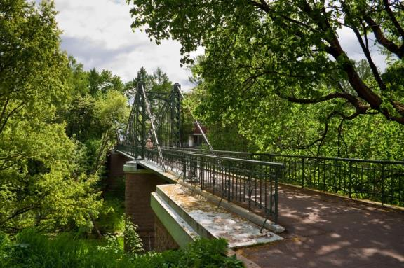
Макаровский мост
Макаровский мост- одна из достопримечательностей города Кронштадта.
Он был построен в 1913 году ко дню открытия Морского собора. По преданию, на церемонию открытия должен был приехать сам Николай II со всей своей семьей. Чтобы монарху быстрее добраться от Петровской пристани до Якорной площади решено было построить навесной пешеходный мост через овраг Петровского дока. Весной 1917 овраг под мостом вновь попал в историю, но на этот раз уже в связи с печальными событиями. Разгоревшийся в начале марта бунт матросов повлек за собой смерти многих морских офицеров. Расправу чинили на Якорной площади, а тела бросали в овраг и велели не придавать земле, так мост стал так называемой, смотровой площадкой этих жутких событий.
Только в начале 1970-х была сделана реконструкция и клепочные крепления были заменены сваренными конструкциями. Кроме того, вместо дерева мост устлали металлическими листами и поверх уложили асфальт.

Slide 11
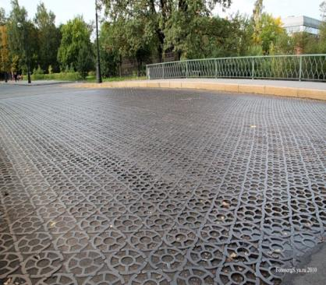
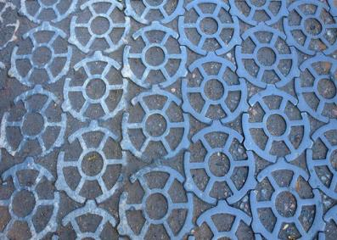
Чугунная мостовая
Улицы Кронштадта долгое время были покрыты булыжными мостовыми, но болотистая почва не позволяла держать их в должном порядке: надо было периодически выкапывать булыжник, подсыпать грунт и снова укладывать камень. В одну из поездок в Америку управляющий Кронштадтским Пароходным заводом генерал В.П. Лебедев обратил внимание на мостовые, устроенные в Нью-Йорке и в Бостоне по идее инженера Кнаппа. Они имели оригинальное покрытие из чугунных деталей, в виде шашек. Эта идея заинтересовала В.П. Лебедева и, вернувшись на родину, он приказал отлить на Пароходном заводе по привезенным им образцам чугунные шашки. Этими шашками в виде эксперимента вымостили двор завода. Опыт имел успех.
В сентябре 1941 года из Москвы пришел приказ Ленинграду: отлить один миллион корпусов мин. Из них, Кронштадтскому Морскому заводу надо было изготовить 70 тысяч.
Стали искать сырье. И оказалось, что старые чугунные шашки состоят из крупнозернистого чугуна. При испытании на полигоне корпуса мин, изготовленных из этих шашек, дали наибольшее количество осколков. Приказ был выполнен. Корпуса мин отправили в Ленинград, там их начинили взрывчатыми веществами и отправили по назначению. Таким образом до наших дней дошли только два небольших кусочка этой мостовой на Пеньковом мосту и да вдоль ограды Петровского адмиралтейства на Якорной площади.
Во время реконструкции Якорной площади старые шашки заменили, так что подлинниками они не являются, но на Пеньковом мосту остались оригинальные чугунные шашки. Кронштадтская чугунная мостовая представляет собою уникальный образец дорожного строительства ХIХ века. Это едва ли не единственная в мире чугунная мостовая, сохранившаяся до наших дней. В музее истории Кронштадта можно увидеть примеры шашек, которые передали в дар при реставрации Якорной площади.

Slide 12
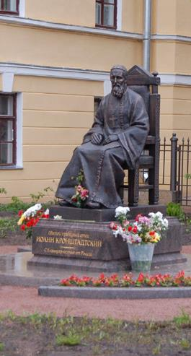
Памятник Иоанну Кронштадтскому Святой праведный Иоанн Кронштадтский родился 19 октября 1829 года. В селе Сура Архангельской губернии. В детстве он часто болел. Отец с раннего детства водил его в церковь, и воспитал в нем особую любовь к богослужению.
Иоанн закончил духовную академию в Санкт-Петербурге и был назначен ключарем Андреевского собора в Кронштадте. Иоанн помогал бедным. Был построен Дом трудолюбия Иоанна Кронштадтского со школой, детским садом, приютом, столовой, бесплатной лечебницей. А самое главное по молитвам Иоанна происходили чудеса – люди исцелялись! Они приходили тысячами в храм. 9 октября 1908 года он умер. Похоронен в женском монастыре на реке Карповке в Санкт-Петербурге. У нас в Кронштадте есть мемориальный музей – квартира святого Иоанна Кронштадтского. Здесь служат молебны и панихиды рассказывают о праведной жизни святого Иоанна.

Slide 13
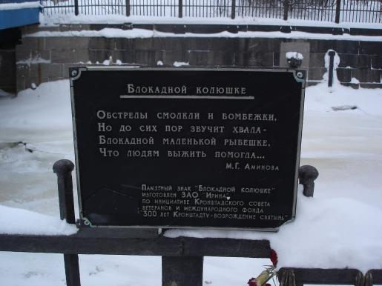
Памятник блокадной колюшке
«Обстрелы смолкли и бомбёжки, Но до сих пор звучит хвала- Блокадной маленькой рыбешке, Что людям выжить помогла.
И в этом хоре благодарном
Друг другу вторят стар и мал,
Чтобы в Кронштадте легендарном
Колюшке памятник стоял.

Slide 14
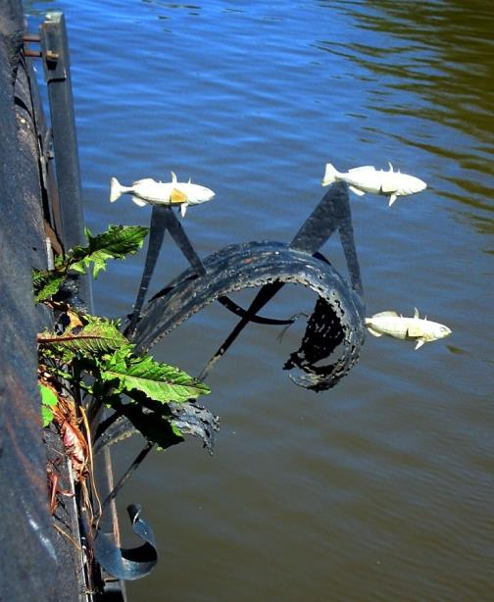
На стене Обводного канала около Синего моста, в 2005 году установлен памятник рыбке-колюшке. В годы блокады эта маленькая колючая рыбка помогла тысячам людей, жившим в Кронштадте преодолеть страшный голод.
Когда запасы еды были на исходе, а всю более крупную рыбу в окрестностях выловили, жители острова Котлин придумали нехитрые блюда из крохотной колюшки.
Колюшка - очень маленькая рыбка с колючками на спине, которую рыбак даже на корм котам не возьмет. Вместо чешуи ее бока покрыты костными пластинками, как панцирем. Перед спинным плавником и на брюхе - по три шипа. Это никчемное для ухи создание, в изобилии обитающее возле Котлина, кронштадтцы во время войны вылавливали сачками, потому что через любые сети четырехсантиметровая рыбешка выскальзывала в воду. В условиях страшного голода перемолотые в мясорубке в фарш колюшки казались настоящим деликатесом. Котлеты из этой рыбешки жарили на ярко-оранжевом рыбьем жире, который добывали из нее же. Особым изыском считалась уха, сваренная из колюшки с добавлением рыбной муки.

Slide 15
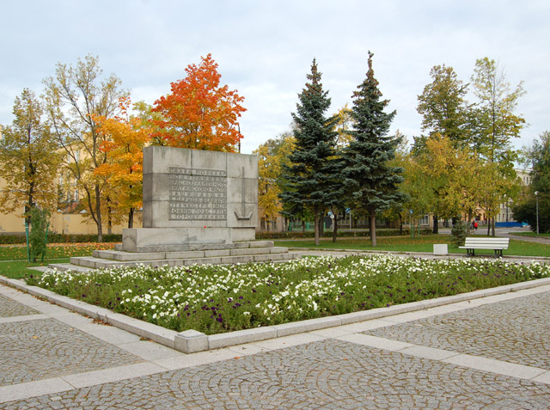
Памятник открыт: 9 мая 1965 года Архитекторы: М. Н. Мейсель, М. А. Афанасьев Первый День Победы страна отмечала только в 1965 году. 9 мая 1965 года на площади Мартынова в Кронштадте открыли памятник героям-подводникам Великой Отечественной войны. Инициатива его создания принадлежала командиру отряда подводников, защищавших Кронштадт в годы войны Евгению Гавриловичу Юнакову. Проект памятника, который был признан лучшим на конкурсе, проведённом в 1960 году Ленинградской организацией Союза архитекторов СССР, разработан архитектором М. Н. Мейселем в соавторстве с архитектором М. А. Афанасьевым. Монумент из гранита воздвигнут на средства военных моряков. Матросы учебного отряда выполняли ряд работ.
Памятник героям-подводникам

Slide 16
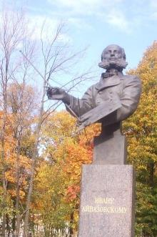
Памятник Ивану Айвазовскому
15 сентября 2007 года в Кронштадте был установлен первый в России памятник талантливому маринисту, первому живописцу Главного Морского штаба России Ивану Константиновичу Айвазовскому, написавшему за свою жизнь более 6000 картин, большинство которых стали признанными шедеврами русской живописи XIX века. Автором проекта выступил заслуженный художник России Владимир Горевой, для которого памятник И.Айвазовскому стал очередной работой, посвященной историческим личностям, наряду с бюстом Петра I в Приозерске, памятникам Семенову-Тянь-Шанскому в Киргизии, Павлу I в Михайловском замке, Александру Невскому в Усть-Ижоре. На церемонии открытия памятника присутствовала праправнучка художника Ирина Касацкая.

Slide 17
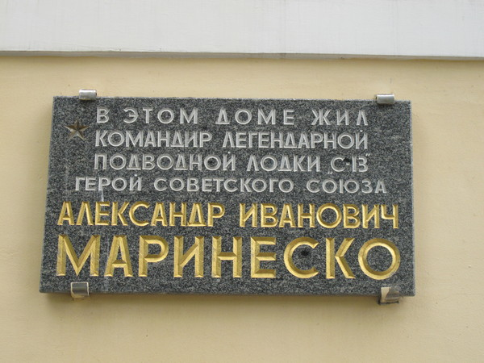
А. И. Маринеско моряк-подводник, капитан 3-го ранга (1942), Герой Советского Союза (1990, посмертно). В Великую Отечественную войну, командуя подводной лодкой "С-13" (1943-45), потопил в районе Данцигской бухты 30 января 1945 немецкий суперлайнер "Вильгельм Густлов" (имевший на борту св. 5 тыс. солдат и офицеров, в т. ч. около 1300 подводников) и 10 февраля - вспомогательный крейсер "Генерал Штойбен" (св. 3 тыс. солдат и офицеров). После войны работал в Ленинградском пароходстве, затем на заводе. Маринеско скончался в Ленинграде после тяжёлой и продолжительной болезни 25 ноября 1963 года. В предвоенные годы в квартире № 7 губернского дома №2 по ул. Коммунистической города Кронштадта жила семья Маринеско. Сейчас там установлена мемориальная доска.

Slide 18
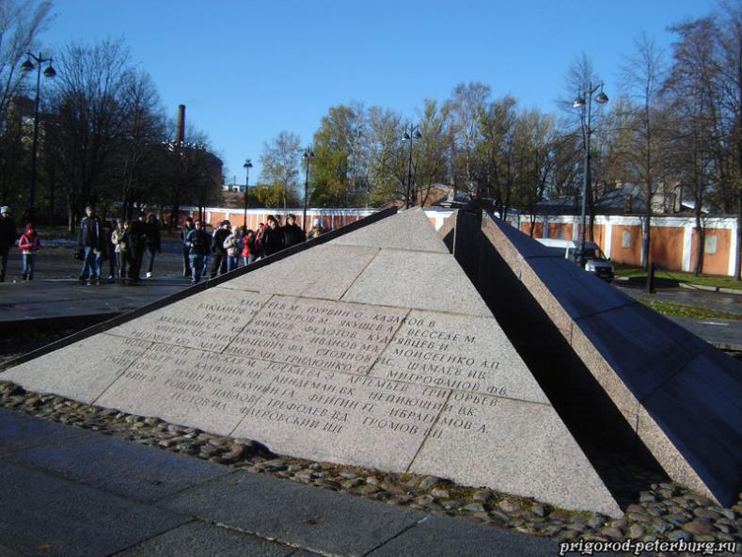
Вечный огонь
В Кронштадте вечный огонь зажжён 6 ноября 1980 года на месте братской могилы, в которой захоронены моряки погибшие в дни Февральской революции, перезахоронены останки солдат-сапёров, расстрелянных за участие в восстании 1906 года, позднее здесь же погребены погибшие участники Октябрьской революции, боёв с войсками Керенского - Краснова в 1917 году, павшие при подавлении мятежей на фортах «Красная Горка» и «Серая Лошадь» в 1919 году и Кронштадтского мятежа в 1921 году. Архитектор надгробья вечного огня Л. К. Ларионов. Сейчас расположен на Якорной площади.

